Slide 1
Calculs et automatismes
Fonction logarithme népérien
© Magnard

Slide 2
Fonction logarithme népérien
Équations, inéquations
Choisir la (les) bonne(s) réponse(s).
(a) (b) (c) (d)
1
© Magnard

Slide 3
Fonction logarithme népérien
CORRIGÉ Équations, inéquations
(d)
1
© Magnard

Slide 4
Fonction logarithme népérien
Équations, inéquations
Choisir la (les) bonne(s) réponse(s).
Soit la fonction f définie sur D par :
Alors
(a) (b)
(c) (d)
2
© Magnard

Slide 5
Fonction logarithme népérien
CORRIGÉ Équations, inéquations
Soit la fonction f définie sur D par :
Alors
(c)
2
© Magnard

Slide 6
Fonction logarithme népérien
Équations, inéquations
Choisir la (les) bonne(s) réponse(s).
Soit l’équation :
(a) est la solution.
(b) est une équation équivalente.
(c) l’équation n’a pas de solution.
(d) 4x = x – 1 est une équation équivalente.
3
© Magnard

Slide 7
Fonction logarithme népérien
CORRIGÉ Équations, inéquations
Soit l’équation :
Condition d’existence : x ∈ [1 ; +∞[ ;
revient à résoudre sur cet intervalle 4x = x – 1 ⇔ x = – 1/3.
Mais – 1/3 ∉ [1 ; +∞[.
(c) l’équation n’a pas de solution.
3
© Magnard

Slide 8
Fonction logarithme népérien
Équations, inéquations
Choisir la (les) bonne(s) réponse(s).
L’inéquation ln(–x) ⩽ 1 a pour ensemble de solution :
(a) [–e ; +∞[ (b) [–e ; 0[ (c) ∅ (d) [–1 ; 0[
4
© Magnard

Slide 9
Fonction logarithme népérien
CORRIGÉ Équations, inéquations
L’inéquation ln(–x) ⩽ 1 a pour ensemble de solution :
(b) [–e ; 0[
Condition d’existence ] –∞ ; 0[ ;
revient à résoudre sur cet intervalle ln(–x) ⩽ ln(e)
⇔ x ∈ [–e ; +∞[ ⋃ ] –∞ ; 0[ , donc x ∈ [–e ; 0[.
4
© Magnard

Slide 10
Fonction logarithme népérien
Dérivées
1. Soit f(x) = 3 lnx – x² définie sur ]0 ; +∞[.
Calculer f’(x).
2. Soit g(x) = ln(4 – 2x) définie sur ] –∞ ; 2[.
Calculer g’(x).
5
© Magnard

Slide 11
Fonction logarithme népérien
CORRIGÉ Dérivées
1. Soit f(x) = 3 lnx – x² définie sur ]0 ; +∞[.
2. Soit g(x) = ln(4 – 2x) définie sur ] –∞ ; 2[.
5
© Magnard

Slide 12
Fonction logarithme népérien
Python
Que représente la valeur envoyée par la fonction Python suivante ?
Remarque Sur Python, une fois la bibliothèque math importée,
log(x) donne ln(x).
6
from math import *
def f(x):
if 4-2*x<=0:
return "Ce nombre n’a pas d’image par f"
else :
return log(4-2*x)
© Magnard

Slide 13
Fonction logarithme népérien
CORRIGÉ Python
La valeur envoyée par la fonction Python représente
l’image de x obtenue par la fonction f définie par
f(x) = ln(4 – 2x) pour tout x > 2.
6
from math import *
def f(x):
if 4-2*x<=0:
return "Ce nombre n’a pas d’image par f"
else :
return log(4-2*x)
© Magnard

Slide 14
Fonction logarithme népérien
Python
Compléter la fonction Python qui :
• prend en entrée un nombre ;
• renvoie si le nombre est solution ou non de l’inéquation ln(x) + x – 5 < 0.
7
from math import *
def solution_inequa(x):
if x<=0:
return ...
else:
if ... :
return "Ce nombre est solution de l‘inéquation"
else:
return "Ce nombre n'est pas solution de l‘inéquation"
© Magnard

Slide 15
Fonction logarithme népérien
CORRIGÉ Python
La fonction Python solution_inequa :
• prend en entrée un nombre ;
• renvoie si le nombre est solution ou non de l’inéquation ln(x) + x – 5 < 0.
7
from math import *
def solution_inequa(x):
if x<=0:
return "Ce nombre n’est pas solution de l’inéquation"
else:
if log(x)+x-5<0 :
return "Ce nombre est solution de l‘inéquation"
else:
return "Ce nombre n'est pas solution de l‘inéquation"
© Magnard

Slide 16
Fonction logarithme népérien
Fonction ln
Les affirmations suivantes sont-elles vraies ou fausses ? V F
a) L’expression ln(x²) est positive pour tout x ∈ ℝ.  
b) ln(12) = ln(10) × ln(2)  
c) La fonction x ↦ ln(–x) est décroissante sur ] –∞ ; 0[.  
d) La suite u_{n} = ln(3^{n}), avec n ∈ ℕ, est une suite
géométrique de raison 3.  
8
© Magnard

Slide 17
Fonction logarithme népérien
CORRIGÉ Fonction ln
V F
a) L’expression ln(x²) est positive pour tout x ∈ ℝ.  ☑
 Un contre exemple : x = 0,5 car ln(0,5²) = ln(0,25) < 0.
b) ln(12) = ln(10) × ln(2)  ☑
 ln(12) = ln(6) + ln(2) ou encore ln(20) = ln(10) + ln(2).
c) La fonction x ↦ ln(–x) est décroissante sur ] –∞ ; 0[. ☑ 
 f’(x) = = avec x ∈ ]–∞ ; 0[, donc f’(x) < 0.
d) La suite u_{n} = ln(3^{n}), avec n ∈ ℕ, est une suite
géométrique de raison 3. Elle est arithmétique  ☑
de raison ln(3). u_{n+1}–u_{n} = ln(3^{n+1}) –ln(3^{n})=(n+1)ln(3) –nln(3) = ln(3)
8
© Magnard

Slide 18
Fonction logarithme népérien
Limites
Les affirmations suivantes sont-elles vraies ou fausses ? V F
a)  
b)  
9
© Magnard

Slide 19
Fonction logarithme népérien
CORRIGÉ Limites
V F
a)  ☑
par croissance comparée,
et , donc par somme des limites :
b) ☑ 
par croissance comparée.
9
© Magnard

Slide 20
Fonction logarithme népérien
Limites
Les affirmations suivantes sont-elles vraies ou fausses ? V F
a)  
b)  
10
© Magnard

Slide 21
Fonction logarithme népérien
CORRIGÉ Limites
V F
a) ☑ 
Car et par croissance comparée.
b)  ☑
Car or par
croissance comparée et
10
© Magnard

Slide 22
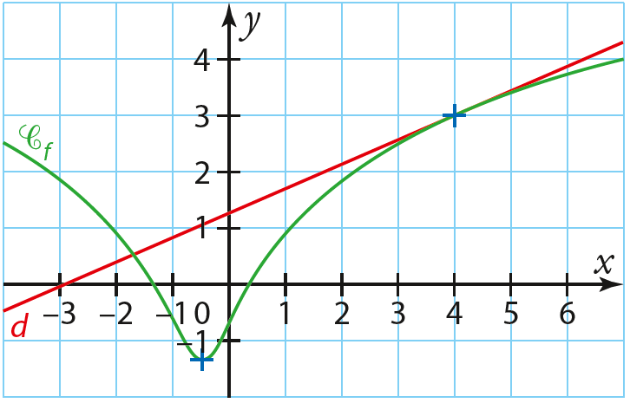
Fonction logarithme népérien
Lectures graphiques
Soit a, b et c trois réels. On donne
la représentation graphique C_{f}
d’une fonction du type
f(x) = ln(ax² + bx = c), et la tangente
d à C_{f} au point d’abscisse 4.
Les affirmations suivantes
sont-elles vraies ou fausses ? V F
a) f ’(4)≈ 3  
b) Sur [– 4 ; 6], il existe deux valeurs de x pour lesquelles
la tangente à la courbe a un coefficient directeur nul.  
c) Sur [– 4 ; 6], f ’(x) > 0 pour x > .  
d) Sur [0 ; 6], f ’’(x) < 0.  
11
© Magnard

Slide 23
Fonction logarithme népérien
CORRIGÉ Lectures graphiques
Soit a, b et c trois réels. On donne
la représentation graphique C_{f}
d’une fonction du type
f(x) = ln(ax² + bx = c), et la tangente
d à C_{f} au point d’abscisse 4.
V F
a) f ’(4)≈ 3 f ’(3)≈ 4  ☑
b) Sur [– 4 ; 6], il existe deux valeurs de x pour lesquelles
la tangente à la courbe a un coefficient directeur nul.  ☑
c) Sur [– 4 ; 6], f ’(x) > 0 pour x > . ☑ 
d) Sur [0 ; 6], f ’’(x) < 0. ☑ 
11
© Magnard

Slide 24
Fonction logarithme népérien
Équations, inéquations
Méthode
1. Soit l’équation ln(2x + 1) – ln(4 – x) = ln(2x), quelles sont les étapes nécessaires à la résolutiond’une telle équation ?
2. Soit f(x) = 2 ln(x +1) et g(x) = ln(4x + 4). Comment étudier la position relative de C_{f} par rapport à C_{g} ?
12
© Magnard

Slide 25
Fonction logarithme népérien
CORRIGÉ Équations, inéquations
Méthode
1. Soit l’équation ln(2x + 1) – ln(4 – x) = ln(2x), quelles sont les étapes nécessaires à la résolutiond’une telle équation ?
Il faut d’abord rechercher les conditions d’existence,
à savoir pour quelles valeurs de x,
2x + 1 > 0 et 4 – x > 0 et 2x > 0.
2. Soit f(x) = 2 ln(x +1) et g(x) = ln(4x + 4). Comment étudier la position relative de C_{f} par rapport à C_{g} ?
Il faudra étudier le signe de f(x) – g(x).
12
© Magnard

Slide 26
Fonction logarithme népérien
Limites
Choisir la (les) bonne(s) réponse(s).
1.
(a) – ∞ (b) + ∞ (c) 5 (d) n’a pas de limite
2.
(a) 0 (b) – ∞ (c) + ∞ (d) 1
13
© Magnard

Slide 27
Fonction logarithme népérien
CORRIGÉ Limites
1.
(b) + ∞ Car x²ln(x) – 3x + 5 = x (xln(x) – 3) + 5 et par produit des limites.
2.
(b) – ∞ Car par croissance
comparée, d’où : .
13
© Magnard

